Slide 1
Probiotici kao pomoć u liječenju upalnih bolesti crijeva (IBD)
Dr.sc. Mirela Marić
Zagreb, 23.11.2024

Slide 2
Dr. sc. Mirela Marić rođena sam u Slavonskom Brodu , gdje završavam osnovu školu i Opću gimnaziju.
Diplomirala sam 2000. godine na Prehrambeno-biotehnološkom fakultetu Sveučilišta u Zagrebu studij Prehrambene tehnologije , smjer Nutricionizam, gdje i završavam poslijediplomski studij.
Doktorirala sam 2019. godine na Sveučilištu u Zagrebu sa temom Procjena alergijskoga potencijala voća i povrća u funkciji proizvodnih procesa.
Nakon završetka poslijediplomskog studija radim u službama prodaje, kao voditelj marketinga i na području nutricionizma. Od 2004. - 2023. bila sam zaposlena u Poliklinici Aviva i bila sam Voditeljica Centra za regulaciju tjelesne težine.
Voditeljica Poliklinike Vaš pregled postajem početkom 2023 g., te uz poslove vođenja i organizacije rada Poliklinike, radim prodaju i marketing, te radim i unutar ambulante za nutricionizam.
Krajem 2024 g. zaposlena sam u Poliklinici Kardio – metabolički Centar, područje mog rada je nutricinizam i anti- aging medicina.
Unutar nutricionističke ambulante radim cjelovitu analizu sastava tjelesne mase, određivanja vitaminsko-mineralnog statusa i suplementaciju (nadopuna prehrane), izrađujem individualne programe prehrane, te aktivno sudjelujem u mnogim marketinškim aktivnostima (TV emisije „ Život na vagi” 7 godina i ostale, razne radijske emisije, pisanje članaka u svim dnevnim novinama i časopisima, specijaliziranim medicinskim časopisima, radim edukacije i predavanja, savjetovanja, panel diskusije i pišem mnoge kolumne).
Svojim multidisciplinarnim pristupom radim sa svim dobnim skupinama djece i odraslih prilagođenih svim fizičkim aktivnostima – sportašima ( rekreativcima i profesionalcima), te liječničkim dijagnozama .
Aktivno surađujem sa mnogim nadležnim zdravstvenim institucijama, pratim zakonodavstva i pravilnike o prehrani i dijetetici.
U segmentu znanosti pratim, pišem i objavljujem znanstvene članke na području Biomedicinskih znanosti.

Slide 3
IBD vs IBS
IBD je kratica za upalne bolesti crijeva (eng. inflammatory bowel disease) dok je IBS kratica za sindrom iritabilnog crijeva (eng. irritable bowel syndrome).
Često puta se ova dva pojma miješaju, pa čak i poistovjećuju, ali bitno je znati razliku kako bi im se moglo pristupiti s liječenjem na pravi način
Sindrom iritabilnog crijeva (IBS) je funkcionalni gastrointestinalni poremećaj. Klasificira se kao sindrom. Ne uzrokuje fizička oštećenja/upalu u crijevima.
Upalne bolesti crijeva (IBD) strukturne su bolesti i tako se klasificiraju. Fizička oštećenja kao što su upala i ulceracije uzrokuju simptome, a oštećenja mogu biti trajna.

Slide 4
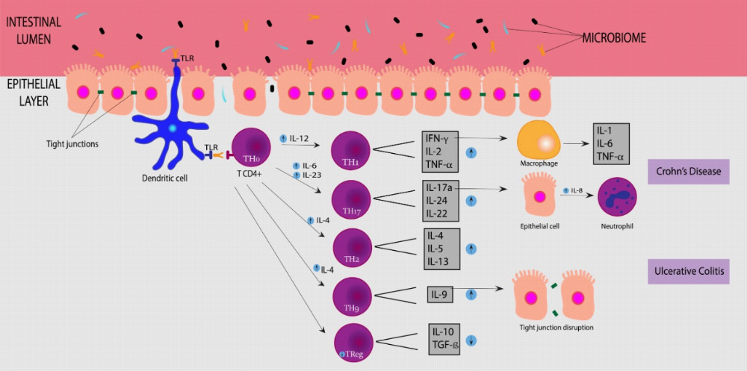
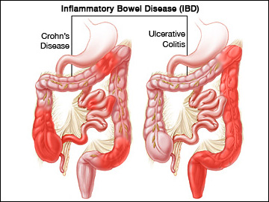
Uvod u upalne bolesti crijeva (IBD)
Crohnova bolest (CD) i ulcerozni kolitis (UC) upalne su bolesti crijeva (IBD) karakterizirane kroničnom nekontroliranom upalom koja uzrokuje gastrointestinalne i ekstra-gastrointestinalne manifestacije specifične za IBD.
Simptomi: bolovi u trbuhu, nadutost, proljev, konstipacija, gubitak apetita, krv u stolici…..
Patofiziologija IBD-a nije u potpunosti shvaćena, ali uključuje disfunkciju osi crijevo–mozak i promjene u crijevnoj mikrobioti
Elementi koji doprinose patogenezi IBD-a uključuju genetsku predispoziciju, okoliš i imunološki odgovor.
Lopes G, et al. Effects of probiotics on inflammatory bowel disease: A systematic review, Japanese J Gastroenterol Res. 2021; 1(2): 1009.

Slide 5
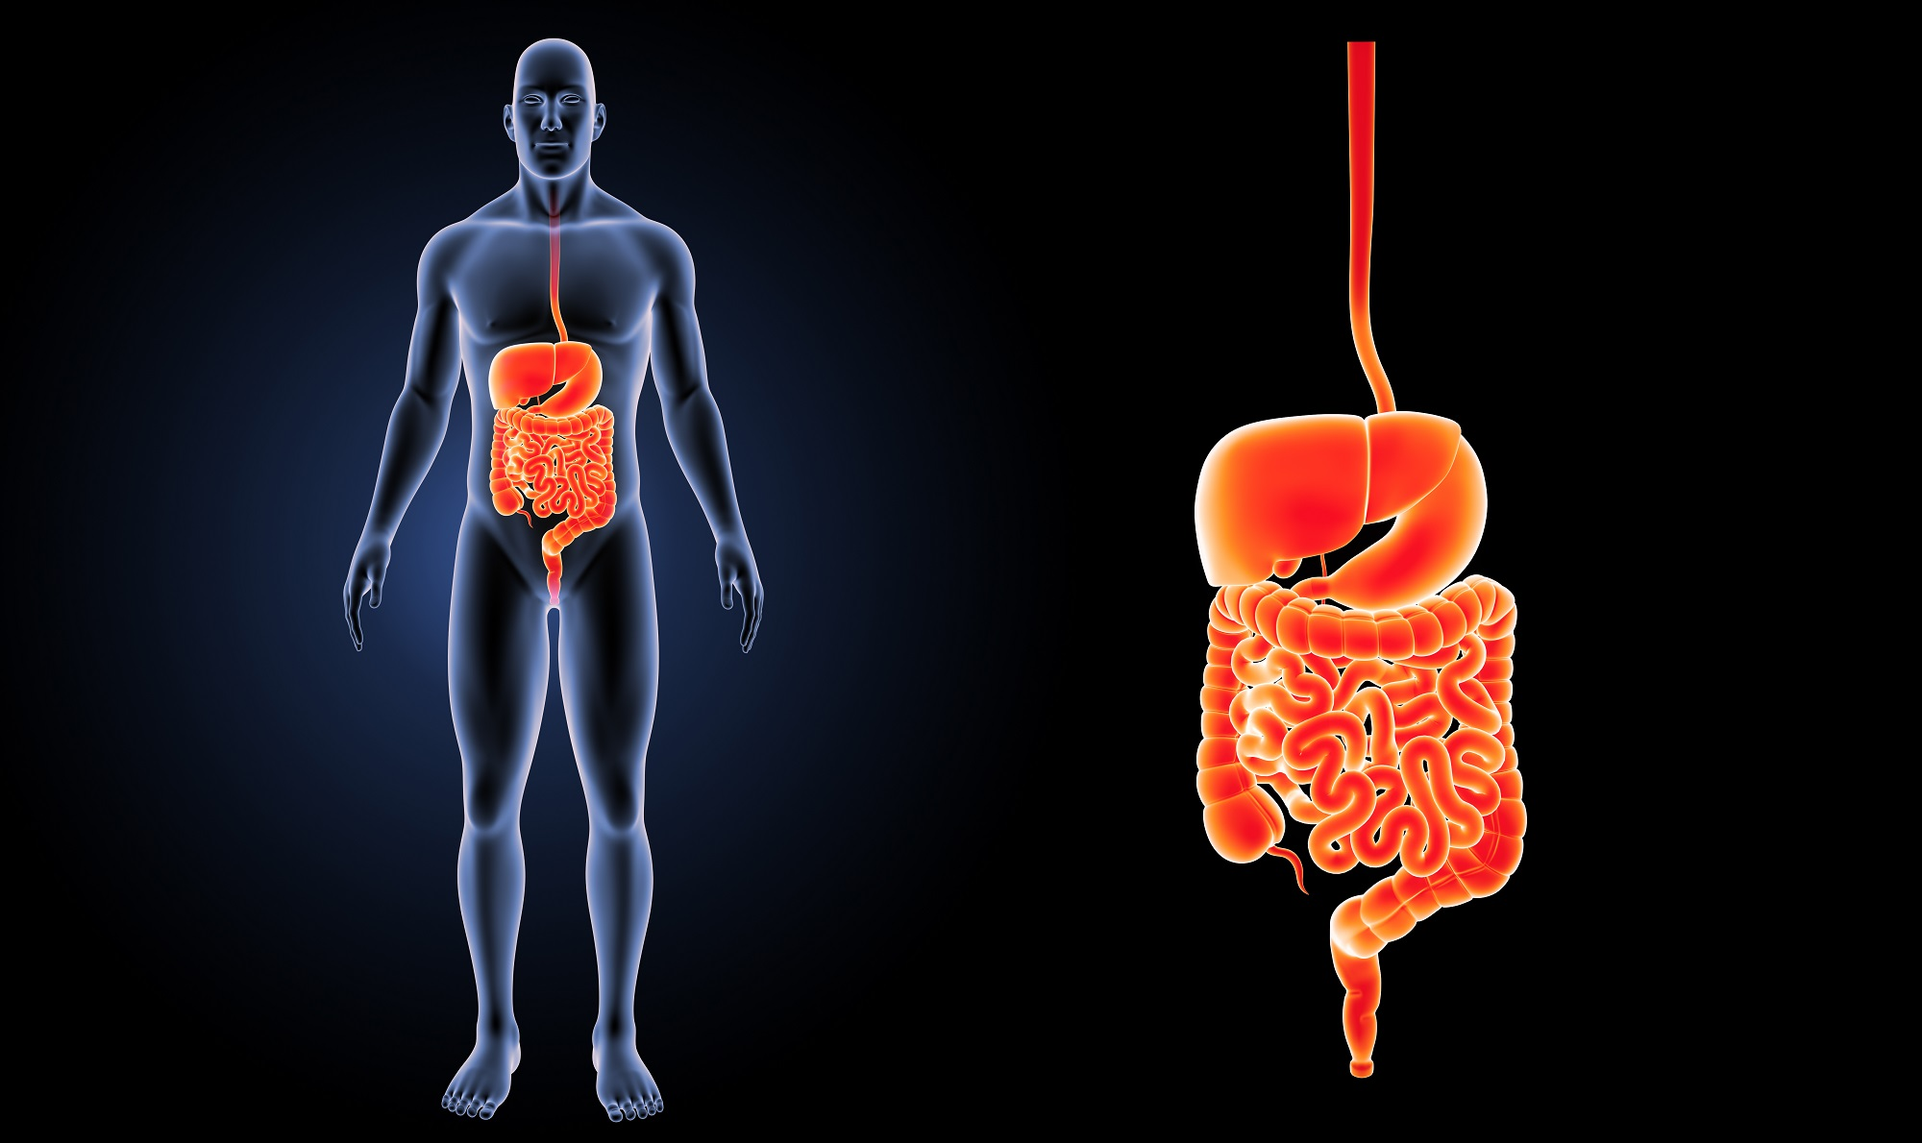
Sindrom iritabilnog crijeva (IBS)
IBS je funkcionalni gastrointestinalni poremećaj koji zahvaća više od 10% globalne populacije.
Simptomi: bolovi u trbuhu, nadutost, proljev, konstipacija ili izmjena ta dva stanja.
Patofiziologija IBS-a nije u potpunosti shvaćena, ali uključuje disfunkciju osi crijevo–mozak i promjene u crijevnoj mikrobioti.
Holtmann G.J. Pathophysiology of irritable bowel syndrome, Lancet Gastroenterol Hepatol 2016; 1: 133–46

Slide 6
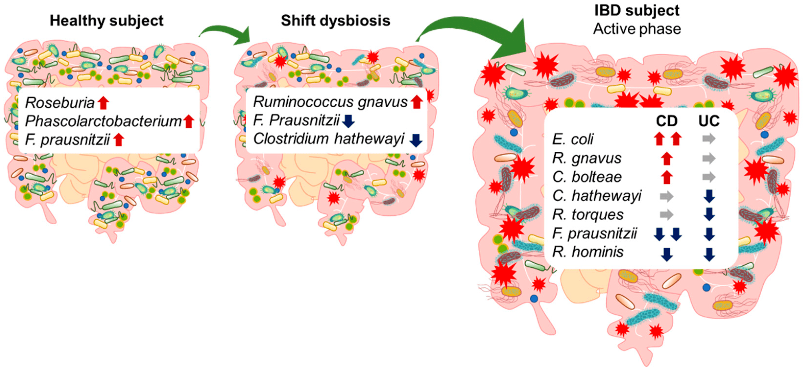
Uloga crijevne mikrobiote u IBD-u
Disbioza ili poremećena ravnoteža crijevnih bakterija, često je prisutna kod pacijenata s IBD-om​.
Utjecaj mikrobiote na simptome: Disbioza može uzrokovati upale, promjene u crijevnoj propusnosti i nepravilnu motilitet crijeva, što rezultira simptomima kao što su bolovi, nadutost i promjene u stolici​
Haneishi Y. et all, nflammatory Bowel Diseases and Gut Microbiota, Int. J. Mol. Sci. 2023, 24(4), 3817;

Slide 7
Probiotici – definicija i mehanizam djelovanja
Probiotici su živi mikroorganizmi koji, kada se uzimaju u odgovarajućim količinama, donose korist domaćinu.
Korištenje probiotika u liječenju IBD-a temelji se :
  na njihovim protuupalnim svojstvima (tj. smanjenju razine kalprotektina),
  njihovoj ulozi u modulaciji sastava crijevne mikrobiote (povećanje broja korisnih Lactobacillus i Bifidobacterium, korekcija disbioze prisutne u bolesnika s IBD-om),
  proizvodnji kratkolančanih masnih kiselina
  jačanju integriteta crijevne barijere (smanjenje tzv. "propusnog crijeva").
Naseer M. et all, Prebiotics and Probiotics in Inflammatory Bowel Disease: Where are we
now and where are we going?; Current Clinical Pharmacology, 2020, 15, 216-233

Slide 8
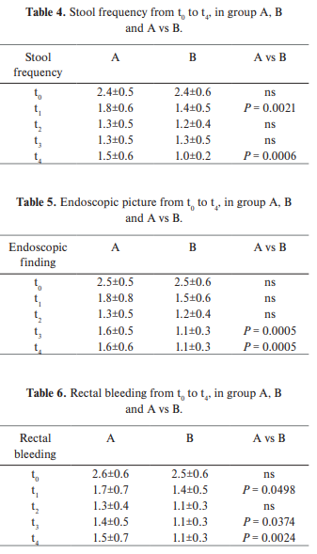
Djelovanje probiotika
Probiotici djeluju na upaljeno crijevo, uništavajući “lošu” bakterijsku floru i uspostavljaju povoljno mikrookruženje u crijevima, a takav učinak smanjuje negativnu reakciju imunološkog sustava koja je temelj crijevnih autoimunih bolesti.
U jednoj od brojnih studija bolesnici liječeni probioticima pokazali su ukupno poboljšanje ključnih kliničkih parametara: bolji klinički odgovor, znatno smanjena učestalost proljeva, lakše su održavali svoje vrijednosti hemoglobina i značajno poboljšali stanje crijeva sluznice.
Palumbo V.D. et all, The long-term effects of probiotics in the therapy of ulcerative colitis: A clinical study, Biomed Pap Med Fac Univ Palacky Olomouc Czech Repub. 2016, 160(3):372-377

Slide 9
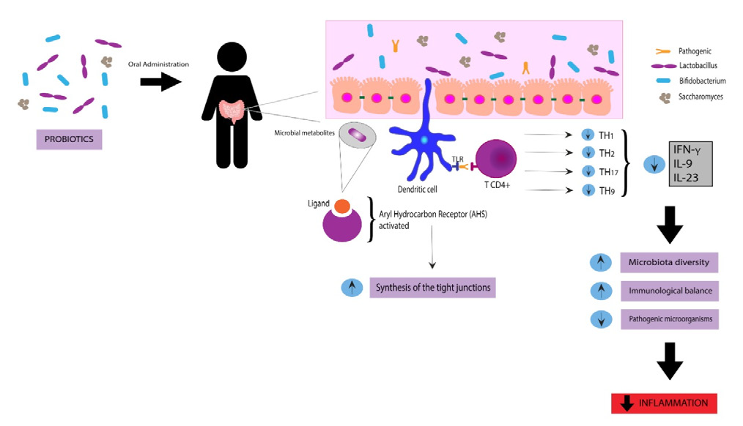
Probiotici – glavni sojevi u terapiji IBD-a
Glavni sojevi: Lactobacillus, Bifidobacterium i Saccharomyces najčešće se koriste u terapiji IBD-a.
Lopes G, et al. Effects of probiotics on inflammatory bowel disease: A systematic review . Japanese J Gastroenterol Res. 2021; 1(2): 1009.

Slide 10
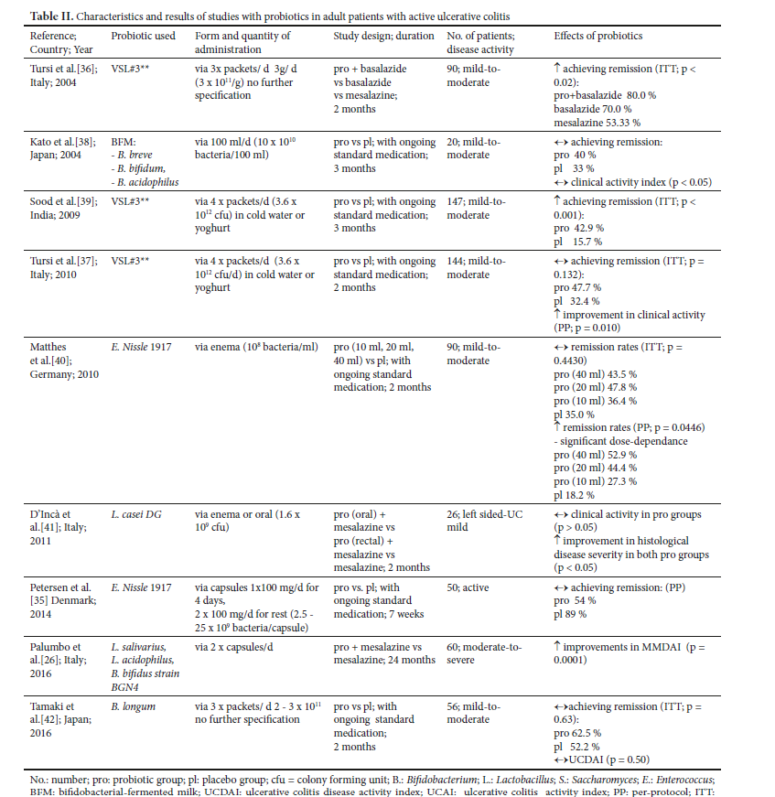
Ulcerozni kolitis (UC)
Leonie Müller, Axel Lorentz, Probiotics in the Treatment of Inflammatory Bowel Diseases in Adulthood: A Systematic Review, J Gastrointestin Liver Dis, March 2022 Vol. 31 No 1: 74-84

Slide 11
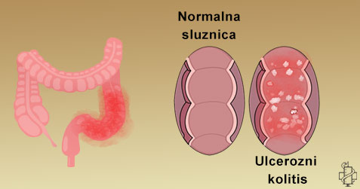
Ulcerozni kolitis (UC)
Kliničke smjernice Europskog društva za kliničku prehranu i metabolizam (ESPEN) i Svjetske gastroenterološke organizacije složile su se da su određene bakterije i probiotici kvasca učinkoviti i sigurni za indukciju i održavanje blage do umjereno aktivne UC, ali ne u slučaju teške bolesti.
Neki probiotici s vrstama Bifidobacterium i Lactobacillus u kombinaciji s protuupalnim lijekovima mogu predstavljati učinkovit pristup u blagom do umjerenom UC s korisnim učincima koji traju i do dvije godine od početka liječenja.
Specifični probiotici mogu biti jednako učinkoviti kao alternativa konvencionalnoj terapiji (aminosalicilatima), a ESPEN smjernice zaključuju da se „odabrani probiotici mogu koristiti kao alternativa standardnoj terapiji 5-aminosalicilnom kiselinom (5-ASA) , ako je 5-ASA ne podnosi se za liječenje blage ili umjerene aktivne bolesti.”
Bischoff S.C. et all, ESPEN guideline on Clinical Nutrition in inflammatory bowel disease,
ESPEN Guidelinev Volume 42, Issue 3p352-379 March 2023
Palumbo V.D. et all, The long-term effects of probiotics in the therapy of ulcerative colitis: A clinical study, Biomed Pap Med Fac Univ Palacky Olomouc Czech Repub. 2016, 160(3):372-377
Kaur L, Gordon M, Probiotics for induction of remission in ulcerative colitis. Cochrane Database Syst Rev. 2020 Mar 4;3(3):

Slide 12
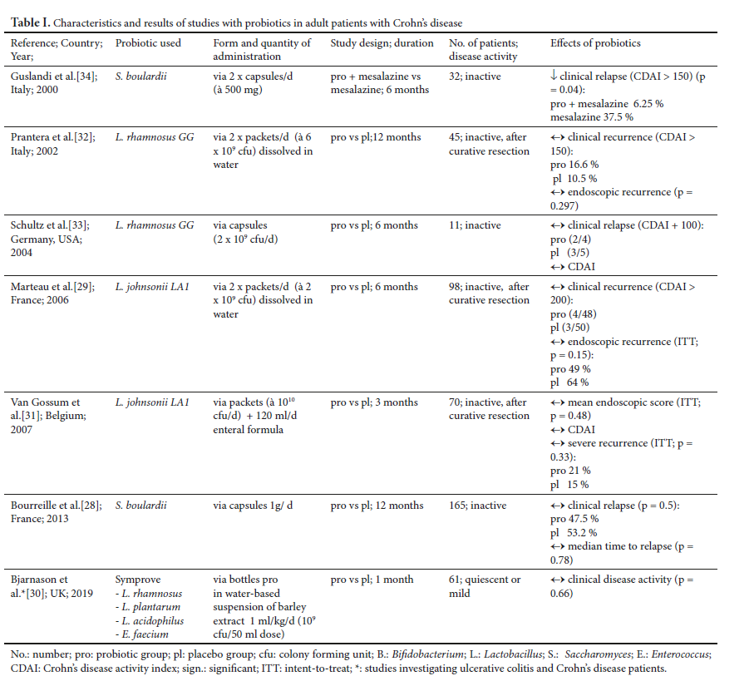
Chronova bolest (CD)
Leonie Müller, Axel Lorentz, Probiotics in the Treatment of Inflammatory Bowel Diseases in Adulthood: A Systematic Review, J Gastrointestin Liver Dis, March 2022 Vol. 31 No 1: 74-84

Slide 13
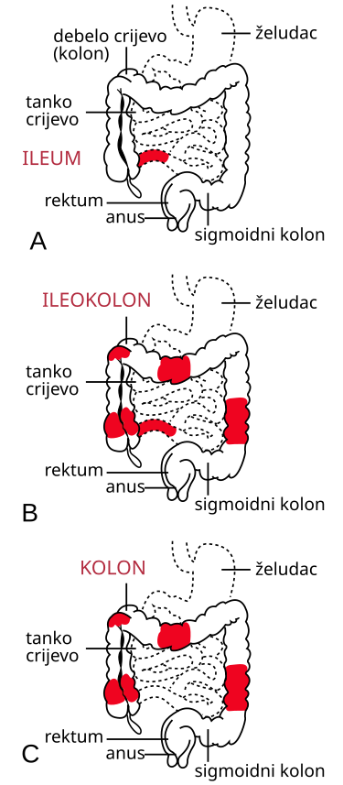
Chronova bolest (CD)
Dostupne studije ne mogu nam dati nedvosmislen dokaz o učinkovitosti probiotika za Crohnovu bolest.
Trenutačno kliničke smjernice ESPEN-a navode da se "probiotici ne bi trebali preporučiti za liječenje CD-a, niti za liječenje aktivne bolesti niti za prevenciju relapsa u fazi remisije ili postoperativnog recidiva bolesti.„
Najčešći dijelovi probavnog sustava zahvaćeni Crohnovom bolešću
Bischoff S.C. et all, ESPEN guideline on Clinical Nutrition in inflammatory bowel disease, ESPEN Guideline Volume 42, Issue 3p352-379, March 2023

Slide 14
Klinički dokazi
Klinički dokazi o uporabi probiotika kod IBD-a su mješoviti. Kao što je prethodno spomenuto, dokazi za učinkovitost probiotika u liječenju ulceroznog kolitisa su ohrabrujući, dok su dokazi za Crohnovu bolest ograničeni.
Meta-analize i randomizirane kontrolirane studije ukazuju da određeni probiotički sojevi mogu pomoći u održavanju remisije kod pacijenata s ulceroznim kolitisom, dok se za Crohnovu bolest tek treba utvrditi koji sojevi, ako ih uopće ima, mogu pružiti kliničku korist.
Dugoročna uporaba probiotika može pružiti olakšanje kod određenih pacijenata, ali probiotici ne bi trebali biti zamjena za standardne terapije.
Trenutno dostupne smjernice upućuju na to da bi probiotici mogli biti korisni kao dodatak postojećem liječenju, posebno za održavanje remisije, ali ne kao osnovni tretman.

Slide 15
Probiotici i specifični simptomi IBD-a
Simptomatska olakšanja: Probiotici mogu pomoći u smanjenju specifičnih simptoma IBD-a, uključujući:
  Abdominalna bol: probiotici soja Lactobacillus acidophilus pokazali su značajno smanjenje bolova.
  Proljev i konstipacija: Lactobacillus salivarius, Lactobacillus acidophilus and Bifidobacterium Bifidus BGN4 učinkoviti su kod regulacije stolice i smanjenja proljeva​.
Poboljšanje kvalitete života
Puvada S.R. et all, Probiotics in Inflammatory Bowel Disease: Are We Back to Square One? Cureus. 2020 Sep 4;12(9):e10247
Palumbo VD, et al. The long-term effects of probiotics in the therapy of ulcerative colitis: A clinical study. Biomed Pap Med Fac Univ Palacky Olomouc Czech Repub. 2016;

Slide 16
Doziranje probiotika
Minimalno trajanje: Studije sugeriraju da je potrebno 7-12 tjedana probiotičke terapije kako bi se postigli najbolji rezultati.
Optimalna doza: Veće doze multi-sojeva probiotičkih mješavina pokazale su bolje rezultate u ublažavanju simptoma u usporedbi s nižim dozama mono-sojeva.
Doziranje probiotika kod IBD-a ovisi o specifičnom soju i formulaciji. Na primjer, VSL#3 se često koristi u dozama od 450 do 1800 milijardi jedinica koje formiraju kolonije (CFU) dnevno za pacijente s ulceroznim kolitisom.
Većina dostupnih probiotičkih proizvoda sadrži između 1 do 10 milijardi CFU po dozi, ali je važno slijediti preporuke liječnika i koristiti proizvode koji su klinički ispitani.
*Colony- forming unit (CFU)
Preidis G.A. et all, AGA Technical Review on the Role of Probiotics in the Management of Gastrointestinal Disorders, Gastroenterology. 2020 Jun 9;159(2):708–738.
Erasmo M. et all, Effect of a Probiotic Preparation (VSL#3) on Induction and Maintenance of Remission in Children With Ulcerative ColitisAm J Gastroenterol 2009; 104:437-443;

Slide 17
Sigurnost i nuspojave probiotičke terapije
Opća sigurnost: Probiotici su općenito sigurni za upotrebu kod većine pacijenata, a nuspojave su rijetke i obično blage (npr. nadutost, lagana nelagoda)​.
Kada biti oprezan: Pacijenti s oslabljenim imunološkim sustavom trebaju koristiti probiotike pod nadzorom liječnika zbog mogućih rizika od infekcija.

Slide 18
Učinkovitost i sigurnost probiotika u IBD-u
Zaključno, određeni probiotici su učinkoviti i sigurni za indukciju i održavanje blage do umjereno aktivne bolesti Ulceroznog kolitisa (UC) , a istovremeno nema jasnih dokaza o dobrobiti liječenja probioticima u bolesnika s Chronovom bolesti (CD).
Njihova učinkovitost ovisi o odabiru pravog soja, doziranju i trajanju upotrebe.
Važno je naglasiti da nisu svi probiotici jednaki, te različiti sojevi mogu imati različite učinke.
Osobe s IBD-om koje razmatraju probiotike trebale bi se konzultirati s liječnikom gastroenterologom, farmaceutom ili nutricionistom kako bi odabrale odgovarajući probiotik koji najbolje odgovara njihovim simptomima.

Slide 19
Zaključak
Crijevna mikrobiota jedan je od pokretača upale sluznice kod IBD-a i doprinosi s genima i imunološkim odgovorom domaćina razvoju ovog gastrointestinalnog stanja.
Najnovije kliničke smjernice Europskog društva za kliničku prehranu i metabolizam i Svjetske gastroenterološke organizacije složile su se da su određene bakterije i probiotici kvasca učinkoviti i sigurni za indukciju i održavanje blage do umjereno aktivne bolesti Ulceroznog kolitisa ( UC ) , a istovremeno nema jasnih dokaza o dobrobiti liječenja probioticima u bolesnika s Chronovom bolesti (CD).

Slide 20
Hvala na pažnji!

